Slide 1
FRAMEWORK LARAVEL
D’après la présentation de M. Alain Arsane

Slide 2
Objectifs
Maîtriser une implémentation de l'architecture MVC à travers le framework PHP Laravel

Slide 3
Les frameworks
Ensemble cohérent de composants destiné à la conception normalisée d'applications
→ https://fr.wikipedia.org/wiki/Framework

Slide 4
Configuration Laravel
Composer
Gestionnaire de dépendances
Installateur Laravel
Automatise la création du squelette d'un projet
Formulaires (version 5.2)
Paramétrage fichiers de configuration
Base de données
Configurer le fichier .env

Slide 5
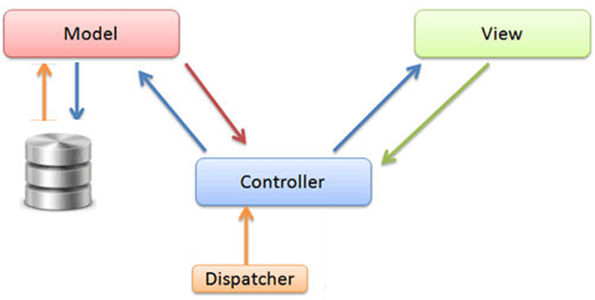
Le routeur
Assure l'interface entre le client et l'application,
Reçoit les requêtes et appelle la ressource correspondante :
- Vue,
- Contrôleur + méthode avec/sans paramètre(s)

Slide 6
Le routeur : app/routes/web.php
Les routes
Vers une vue
Route::get('/', function () { return view('home');});
Vers un contrôleur
Route::get('/getLogin', 'UtilisateurController@getLogin');
Avec paramètre(s) obligatoire(s)
Route::get('/modifierManga/{id}', 'MangaController@updateManga');
class MangaController extends Controller {
public function updateManga($id) {
Avec paramètre(s) optionnel(s)
Route::get('/listerGenres/{id?}', 'GenreController@getGenres');
class GenreController extends Controller {
public function getGenres($id_genre=null) {

Slide 7
Le contrôleur
Assure l'interface entre le Modèle et la Vue :
- Récupération des données de formulaire
- Fourniture des données au Modèle
- Récupération des données du Modèle
Retourne les réponses :
- Vue avec données
- Redirection sur route

Slide 8
Le contrôleur
Création en mode console avec artisan
php artisan make:controller NomController
Note : il faut être situé à la racine du projet
Doit être post-fixé du terme Controller
php artisan make:controller MangaController
Dossier de stockage
app/Http/Controllers
Hérite de la classe Controller
class GenreController extends Controller
Inversion of Control (IoC)
C'est le framework qui instancie le contrôleur au moment où il est appelé.

Slide 9
Le contrôleur
Expose des méthodes
public function getMangas() {
. . .
}
public function deleteManga($id) {
. . .
}
Gère les objets métier (Modèle)
public function deleteManga($id) {
$manga = new Manga();
$manga->deleteManga($id);
. . .
}

Slide 10
Le contrôleur
Récupère les données des formulaires
Vue : <input type="text" name="prix" required>
Contrôleur : $prix = Request::input('prix');
Fournit les données aux vues
$titre = "Ajouter un Manga";
$manga = new Manga();
return view('formManga', compact('manga','titre'));
La fonction php compact('var1', 'var2', …) transforme une liste de variables dont on fournit le nom en un tableau associatif dont la clé est le nom de la variable et le contenu sa valeur
Gère les réponses
Vue : return view('listeMangas', compact('mangas'));
Route : return redirect('/listerMangas');

Slide 11
La vue
Structures HTML
Assurent l'IHM (Interface Homme/Machine)
S'intègrent dans une page fixe : master.blade.php
Utilisent le moteur de Templates Blade
Utilisation intensive de Bootstrap, jQuery, JavaScript

Slide 12
La page master
Page HTML fixe systématiquement appelée
Référence les fichier CSS (bootstrap)
Référence les fichiers JavaScript (bootstrap, jQuery …)
Située dans le dossier ressources/views/[layouts]
Possibilité d'en avoir plusieurs
Contient le ou les menus
Utilise le moteur de Templates Blade : extension obligatoire .blade
Inclut les vues.

Slide 13
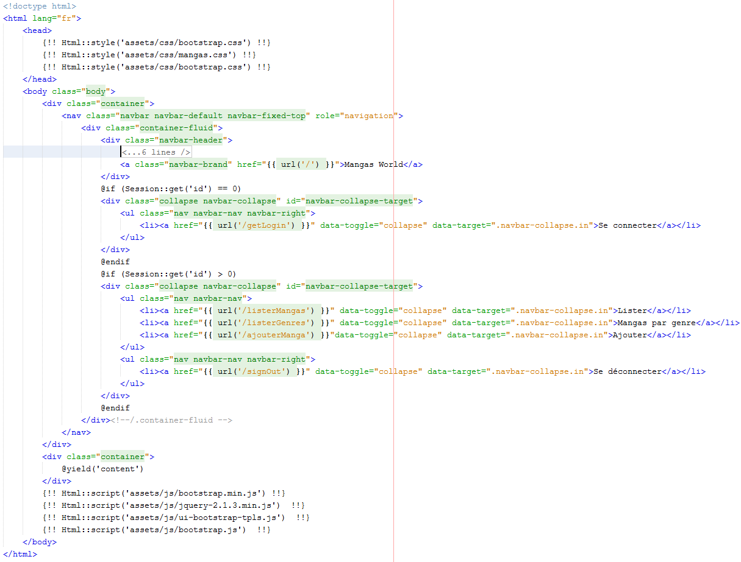
La page master

Slide 14
Le moteur de Template Blade
Utilitaire permettant d'organiser l'IHM.
Réalise l'assemblage des pages et vues,
Réalise l'inclusion des fichiers externes :
CSS : bootstrap, fichiers css spécifiques
JavaScript : jQuery, fichier js spécifiques
Dispose d'un langage
Structures de données : variables simples, collections …
Structures de traitement : conditionnelles, répétitives …
Utilise la syntaxe PHP
Données passées aux vues via la fonction compact().
Assure le lien entre le Contrôleur et la Vue
Lien unidirectionnel : Contrôleur => Vue
Les fichiers traités doivent comporter l'extension .blade

Slide 15
Le modèle
Classe classique qui :
Porte les données
Expose les méthodes métier
Gère la persistance
ORM : Object Relational Mapping
Query Builder : requêteur proche syntaxe SQL

Slide 16
Le modèle
Création en mode console avec artisan
php artisan make:model dossier/Nom
php artisan make:model modeles/Manga
Note : il faut être situé à la racine du projet
Dossier de stockage
app/Http/[nomDossier]
Note : il est préférable de créer un dossier spécifique aux modèles
Hérite de la classe Model
class Manga extends Model
Permet d'hériter de fonctionnalités comme l'ORM Eloquent
Note : sans objet dans notre cas
Gestion de la persistance
ORM (Object Relational Mapping) : ELOQUENT => assez complexe
QueryBuilder : requêteur proche Sql => plutôt simple

Slide 17
Les Exceptions
Permet de gérer les erreurs fatales => "plantage"
Erreurs issues de la base de données :
Contraintes de colonnes,
Contraintes d'intégrité référentielle.
Erreurs de traitement
Division par 0,
Echecs d'appels
S'utilise aussi bien dans les Modèles que dans les Contrôleurs.
Nécessite de référencer la bibliothèque Exception :
use Exception;

Slide 18
Exceptions : propager
try {
actions;
}
} catch (Exception $ex) {
throw ($ex);
}
Syntaxe
DB::beginTransaction();
try {
foreach ($personnes as $personne) {
DB::table(personne')->insert(
['id_personne' => $id_personne, 'nom' => $personne->nom]
);
}
DB::commit();
} catch (Exception $ex) {
DB::rollback();
throw($ex);
}
Exemple

Slide 19
Exceptions : récupérer le message
public function addPersonnes($personnes) {
DB::beginTransaction();
try {
foreach ($personnes as $personne) {
DB::table(personne')->insert(
['id_personne' => $id_personne, 'nom' => $personne->nom]
);
}
DB::commit();
} catch (Exception $ex) {
DB::rollback();
throw($ex);
}
}
try {
$personne = new Personne();
$personne->addPersonnes($personnes);
} catch (Exception $ex) {
$erreur = $ex->getMessage();
}
Une fois l'exception traitée, elle disparaît de la pile et elle est éliminée.

Slide 20
Objet de Session
Espace mémoire sur le serveur HTTP propre à chaque utilisateur,
Démarré lors de la première requête HTTP,
Sert à stocker des variables réutilisables entre deux appels,
Variables non typées simples et collections,
Existe dans tous les serveurs HTTP,
Accessible depuis tous les langages : PHP, Java, C# …

Slide 21
Objet de Session
Utiliser l'objet de Session
use Illuminate\Support\Facades\Session;
Ajouter une variable de Session
Session::put('nom', $valeur);
Session::put('id', $client->id_client);
Récupérer une variable de Session
$var = Session::get('nom');
$id = Session::get('id');
Supprimer une variable de Session
Session::forget('nom');
Session::forget('id');
L'objet de session peut être utilisé dans les Modèles, Contrôleurs et Vues

Slide 22
Deux principes de programmation
DRY : Don't Repeat YourSelf
Ne pas dupliquer du code.
Si une même séquence de code se retrouve à plusieurs endroit d'une application, la mettre en facteur commun.
KISS : Keep It Simple Stupid
Ne pas complexifier un code sans nécessité absolue.
La simplicité d'un code est un gage de maintenabilité et fiabilité.

